Slide 1




Slide 2
¿Qué es
Histor-IA?

Slide 3
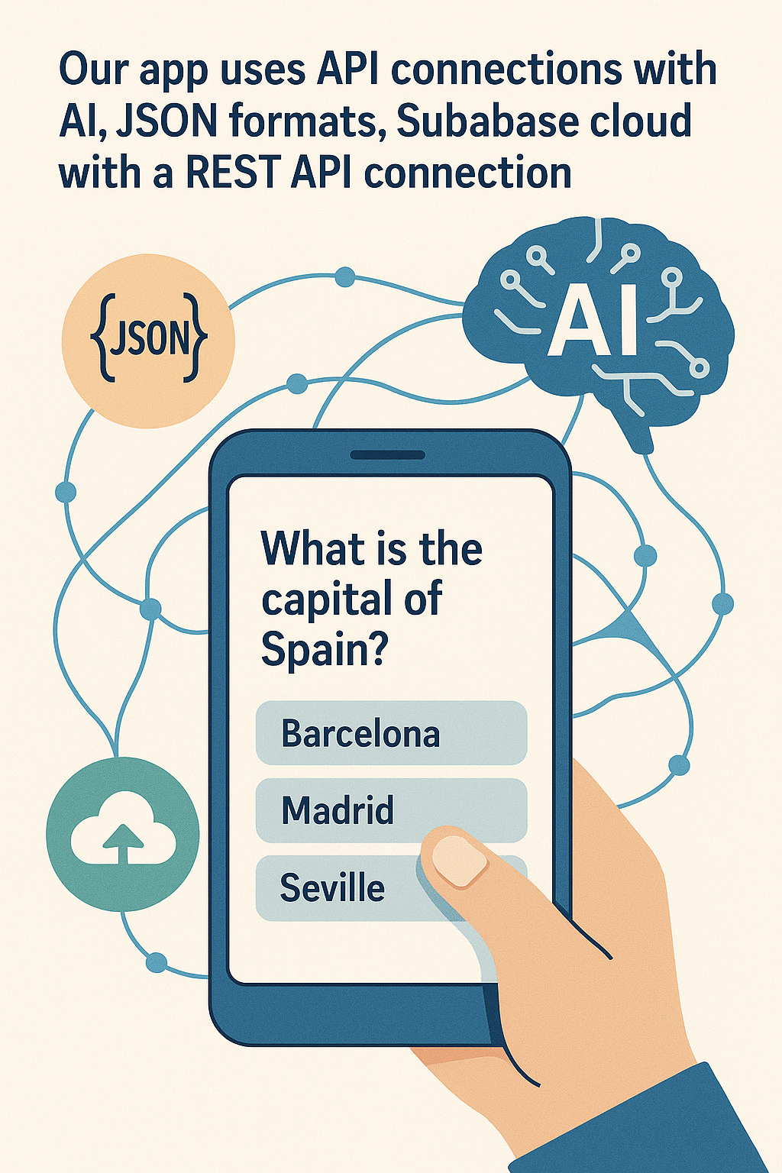
¿Qué es?
🤔
Nuestra app es una plataforma interactiva de aprendizaje que se conecta con una API a un modelo de inteligencia artificial para ofrecer contenido personalizado y dinámico según la interacción del usuario.

Slide 4
Idiomas soportados

Slide 5
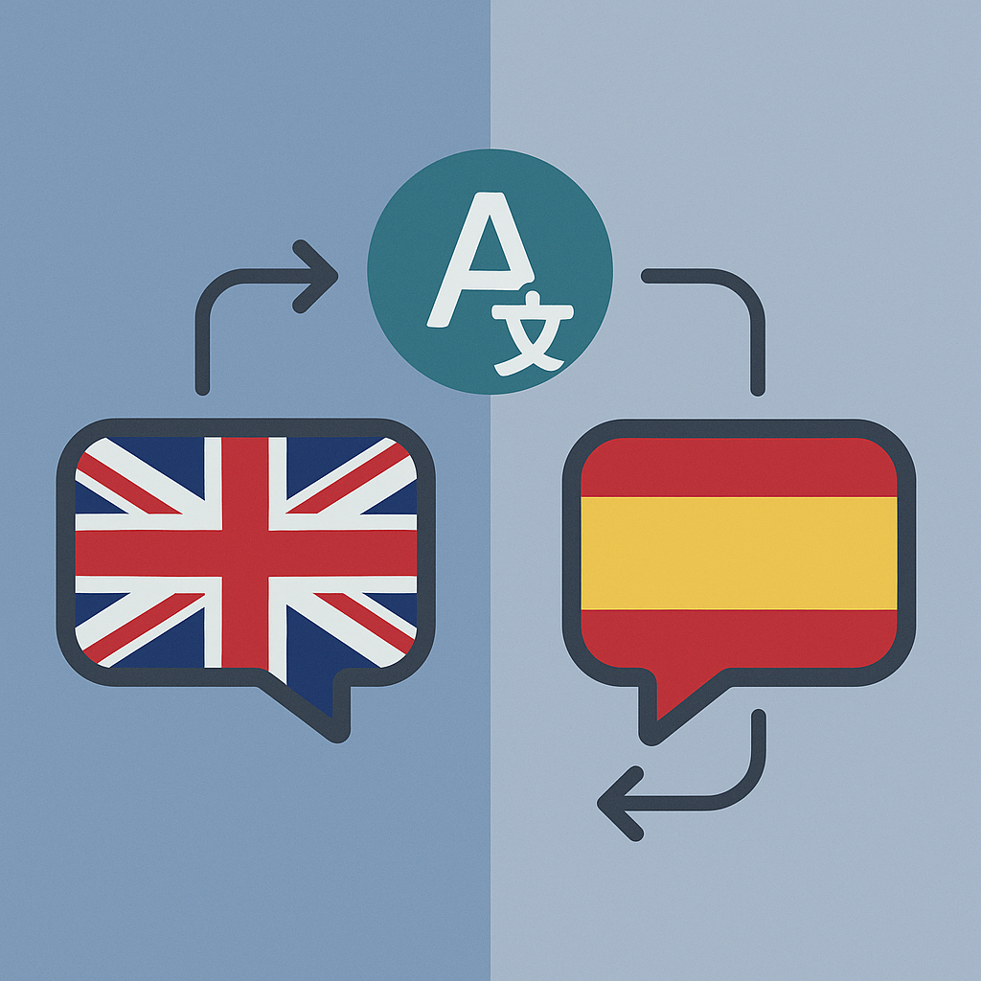
🌍 Experiencia global, sin barreras de idioma
Soporte bilingüe (español/inglés) con escalabilidad para más idiomas.
Las preguntas/respuestas generadas por la API (OpenRouter) se adaptan al idioma seleccionado.

Slide 6
Tecnologías Utilizadas

Slide 7







Tecnologías Utilizadas
Python Lenguaje de programación principal del proyecto.
Kivy Framework para interfaces gráficas multiplataforma.
OpenRouter Plataforma para conectar con modelos de IA como DeepSeek.
DeepSeek Modelo de lenguaje utilizado para generar preguntas.
Supabase Backend como servicio para base de datos, autenticación y API REST.
SQLite Base de datos local utilizada en quizzes.
JSON Formato estándar de datos para intercambios entre cliente y servidor.

Slide 8
¿Qué necesidad resuelve?

Slide 9
¿Qué necesidad resuelve?
🎯 Necesidad Muchos estudiantes y curiosos de la historia y la geografía se enfrentan a:
Contenidos aburridos o poco dinámicos.
Falta de retroalimentación inmediata.
Dificultad para encontrar materiales adaptados a su idioma o nivel.
✅ Nuestra solución
Histor-IA es una aplicación multiplataforma que utiliza inteligencia artificial para consultar acontecimientos históricos y generar cuestionarios dinámicos, multilingües y personalizados sobre historia y geografía.

Slide 10
Funciones Principales

Slide 11
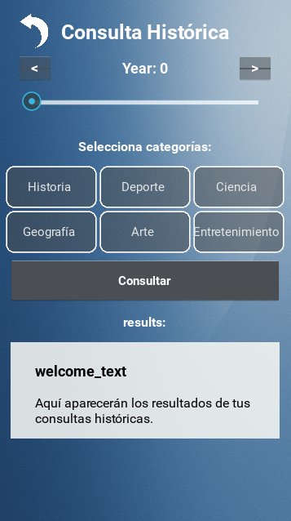
Búsqueda
📚 ¿Qué permite hacer?
Consultar hechos históricos relevantes a partir de una fecha concreta.
🔎 ¿Cómo funciona?
El usuario selecciona una fecha como criterio de búsqueda (por ejemplo, año 1945).
Después, debe seleccionar al menos un categoría de las 6 que dispone la app.
La IA realiza la búsqueda y devuelve el hecho histórico en formato estructurado y lo muestra al usuario.

Slide 12
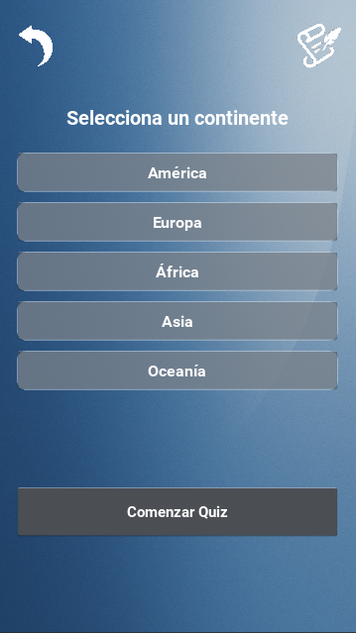
Quiz
📚 ¿Qué permite hacer?
Ofrece al usuario un test de 10 preguntas sobre países, generadas en tiempo real por inteligencia artificial.
🔎 ¿Cómo funciona?
El usuario elige un continente y dentro de este selecciona el país.
La IA genera 10 preguntas con 4 opciones y una única respuesta correcta.
El usuario responde cada pregunta y al final recibe su puntuación, añadiéndose a su historial del quiz.

Slide 13
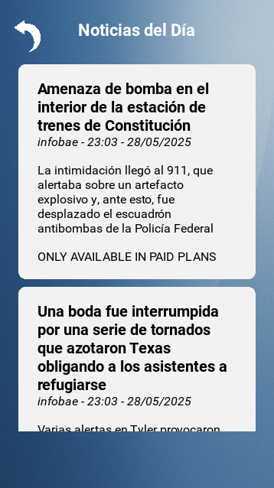
Noticias
📚 ¿Qué permite hacer?
Informar de las noticias relevantes de ese día actual.
🔎 ¿Cómo funciona?
El usuario entra en “Noticias” y se hace una consulta a los periódicos digitales para recopilar la información.
Genera 3 noticias que van actualizando por una más reciente a esa hora actual.
Opción de bajar y subir para una mejor lectura de las noticias.

Slide 14
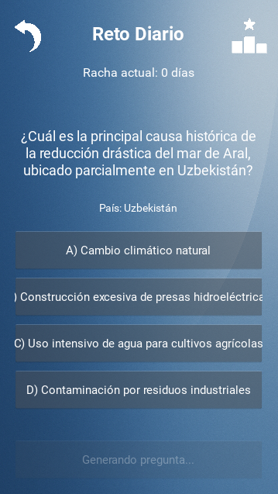
Reto
📚 ¿Qué permite hacer?
Realizar una pregunta con un país al azar cada 24 horas.
🔎 ¿Cómo funciona?
El usuario pulsa el botón de “Comenzar Reto Diario” para generar una pregunta aleatoria.
La IA realiza una pregunta con 4 respuestas según los parámetros dados.
Al acertar la pregunta el contador aumenta subiendo tu racha, al fallar, bajará a 0 de nuevo perdiendo la recha.

Slide 15
Conclusión

Slide 16
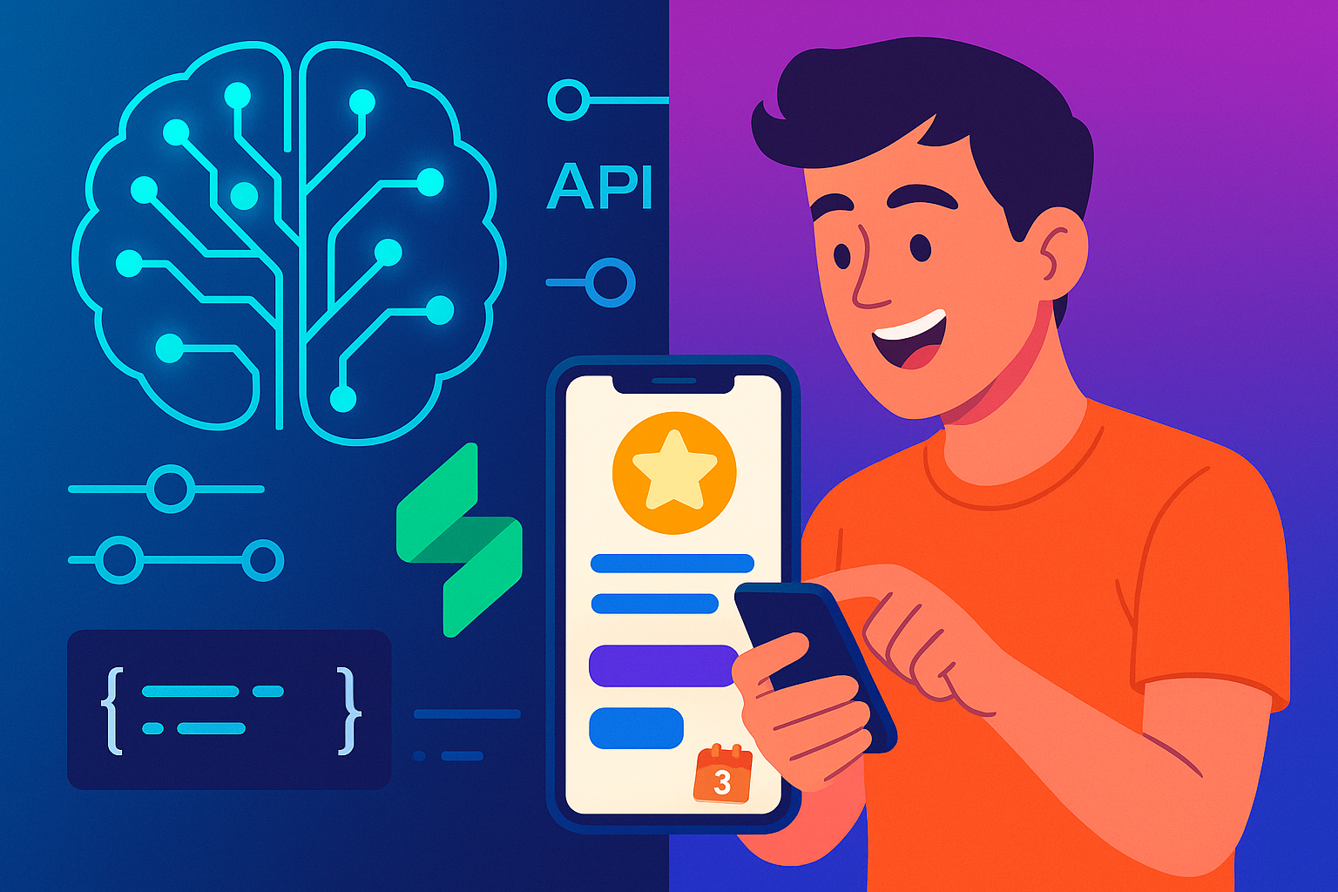
Conclusión
💡 ¿Por qué elegir nuestra app?
Una experiencia de aprendizaje única, impulsada por IA:
🤖 Tecnología avanzada Nos conectamos con APIs de inteligencia artificial, API REST a Supabase y formatos JSON para ofrecer una experiencia en tiempo real, inteligente y optimizada.
🧠 Aprender jugando Desde retos diarios que mejoran tu racha hasta quizzes de países y eventos históricos: el aprendizaje se vuelve adictivo.
🎨 Diseñada para ti Interfaz intuitiva, rápida y en constante evolución para que siempre tengas algo nuevo que descubrir.

